Slide 1

Programación de Inteligencia Artificial
Unidad 1.
Introducción a la Programación de Inteligencia Artificial
C.E. de Inteligencia Artificial y Big Data
1

Slide 2
Unidad 1. Introducción a la Programación de Inteligencia Artificial
Índice
Introducción a la Inteligencia Artificial.
Caracterización de los Lenguajes de Programación.
¿Por qué Python?
Entendiendo el Entorno de Desarrollo: PyCharm.
Introducción a Python:
Declaración Print
Variables y Tipos de Datos
Operadores y Comparadores
String, Listas y Diccionarios
Tuples, Sets y Booleanos
Control de Flujo: Loops
Control de Flujo: Condicionales
Funciones
Manipulación de Archivos
POO y Herencia
Manejo de Errores
Paquetes y Collections
2

Slide 3
Programación de Inteligencia Artificial
Introducción a Python
C.E. de Inteligencia Artificial y Big Data
3

Slide 4

Unidad 1. Introducción a la Programación de Inteligencia Artificial
Introducción a Python
Control de Flujo
El código de programación se suele leer de arriba hacia abajo y de izquierda a derecha, procesándose, por norma general, de esta forma.
FLUJO SECUENCIAL
BLOQUE I
BLOQUE II
BLOQUE III
4

Slide 5
Unidad 1. Introducción a la Programación de Inteligencia Artificial
Introducción a Python
Control de Flujo
El control de flujo determina el orden en el que el código de un programa se va ejecutando. En Python, este flujo está controlado por estructuras condicionales, loops y funciones.
¿Por qué es necesario?
Permite que el programa elija diferentes caminos basándose en condiciones específicas → Tomar decisiones.
Facilita la repetición de tareas sin tener que escribir el mismo código varias veces → Repetición.
Ayuda al programa a adaptarse a diferentes situaciones y responda de manera adecuada → Flexibilidad e inteligencia.
5

Slide 6
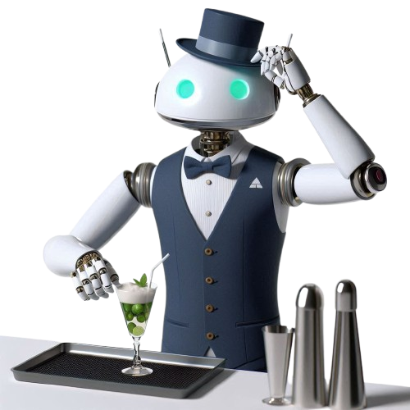
Unidad 1. Introducción a la Programación de Inteligencia Artificial
Introducción a Python
Estructuras Condicionales
Una estructura condicional evalúa una condición y ejecuta un bloque de código si esta es verdadera.
¿Hay Rickcola?
Condición
Si se cumple
¡Sí! Aquí tienes.
No, pero tengo Pepsi.
Si no se cumple
6

Slide 7
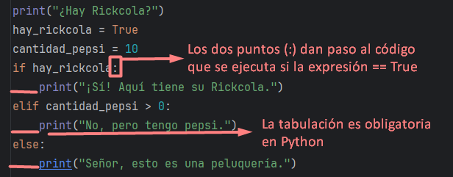

Unidad 1. Introducción a la Programación de Inteligencia Artificial
Introducción a Python
Estructuras Condicionales
En una estructura condicional, podemos encontrar 3 instrucciones principales:
La instrucción if (si…) permite ejecutar un bloque de código si su expresión o condición es verdadera.
La declaración elif (else if, en cambio, si…), permite evaluar otras condiciones adicionales.
La declaración else (en caso contrario…), ejecuta un bloque si el resto de condiciones son falsas.
7

Slide 8

Unidad 1. Introducción a la Programación de Inteligencia Artificial
Introducción a Python
Estructuras Condicionales
Condicional de tipo “Operador Ternario”:
Los ternarios permiten asignar valores a variables de forma concisa basándose en una sola condición.
variable = valor_si_verdadero if condición else valor_si_falso
8

Slide 9
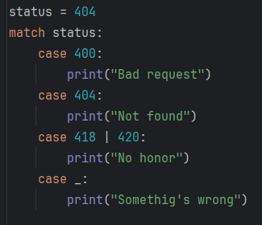
Unidad 1. Introducción a la Programación de Inteligencia Artificial
Introducción a Python
Estructuras Condicionales
Condicional de tipo Match-case (Switch-case para los amigos).
Permite manejar múltiples casos discretos de una variable (en lugar de condiciones), de manera más organizada y legible.
match variable:
case <patron_1>:
Bloque 1
case <patron_2>:
Bloque 2
…
case _:
Bloque Resto
9

Slide 10
Unidad 1. Introducción a la Programación de Inteligencia Artificial
Introducción a Python
Estructuras Condicionales
¡Examen de mentira!
Evalúa la experiencia y las certificaciones del candidato para determinar una oferta de trabajo.
Inputs del candidato:
Años de experiencia (int).
Conocimientos en Python (si/no) → Utiliza un condicional ternario para convertir a Bool
Certificado Cloud (si/no) → Utiliza un condicional ternario para convertir a Bool
Color de pelo (string “Rubio”/”Moreno”/”Castaño”)
Condiciones:
Si tiene más de 5 años de experiencia y conocimientos en Python: “Oferta Senior”.
Si tiene más o 3 años de experiencia y conocimientos Python: “Oferta Desarrollador”.
Si, además, tiene certificado cloud: “Adicional: bono por certificación Cloud” (condicional anidado)
Si tiene entre 1 y 3 años de experiencia (ambos no incluidos), tiene conocimientos Python y NO tiene certificado cloud: “Oferta Junior”.
Resto de casos: “Becario” + “Rubio”/”Moreno”/”Castaño/”Calvo” en función de color_pelo .(match).
10

Slide 11


Unidad 1. Introducción a la Programación de Inteligencia Artificial
Introducción a Python
Loopsloopsloopsloops
El loop for:
Se utiliza para iterar sobre una secuencia (lista, tupla, diccionario o ¡incluso string!). Es ideal cuando sabes cuántas veces quieres repetir una acción.
Secuencia
Cada uno de los elementos que compone el iterable
for item in iterable:
____bloque de código
Tabulación
Código que se ejecuta en cada iteración → Podemos llamar al elemento que está siendo iterado o a sus atributos a través del nombre definido en item.
11
Notes:
Un loop o bucle es una estructura que permite repetir un bloque de código varias veces. Es como darle instrucciones a tu computadora para que realice una tarea repetitiva sin tener que escribir el mismo código una y otra vez.

Slide 12

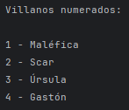
Unidad 1. Introducción a la Programación de Inteligencia Artificial
Introducción a Python
Loopsloopsloopsloops
El loop for:
¿Podemos obtener el valor del contador de iteraciones?
Sí, para ello utilizaremos el método: enumerate()
for contador, item in enumerate(iterable, start = 1):
____bloque de código
12
Notes:
Un loop o bucle es una estructura que permite repetir un bloque de código varias veces. Es como darle instrucciones a tu computadora para que realice una tarea repetitiva sin tener que escribir el mismo código una y otra vez.

Slide 13
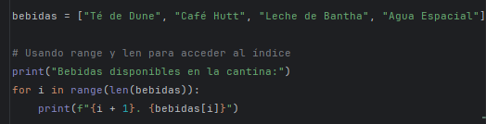
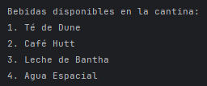
Unidad 1. Introducción a la Programación de Inteligencia Artificial
Introducción a Python
Loopsloopsloopsloops
El loop for:
¿Podemos obtener el valor del contador de iteraciones?
También utilizando las funciones range() y len(), aunque es menos eficiente.
for contador in range(len(item)):
____bloque de código
13
Notes:
Un loop o bucle es una estructura que permite repetir un bloque de código varias veces. Es como darle instrucciones a tu computadora para que realice una tarea repetitiva sin tener que escribir el mismo código una y otra vez.

Slide 14

Unidad 1. Introducción a la Programación de Inteligencia Artificial
Introducción a Python
Loopsloopsloopsloops
El loop for:
enumerate() nos facilita llevar la cuenta de las iteraciones, pero realmente lo que hace es devolver una lista de tuplas (índice, “valor”).
enumerate(iterable, inicio)
14
Notes:
Un loop o bucle es una estructura que permite repetir un bloque de código varias veces. Es como darle instrucciones a tu computadora para que realice una tarea repetitiva sin tener que escribir el mismo código una y otra vez.

Slide 15

Unidad 1. Introducción a la Programación de Inteligencia Artificial
Introducción a Python
Loopsloopsloopsloops
El loop for:
range() también devuelve una secuencia de números dados 3 parámetros. Se utiliza fundamentalmente para controlar el número de ejecuciones de un loop pero también para crear rápidamente una serie de valores:
range(valor_inicio, valor_final, paso)
El único valor obligatorio es el valor_final, ya que el valor_inicial y paso por defecto son 0 y 1.
15
Notes:
Un loop o bucle es una estructura que permite repetir un bloque de código varias veces. Es como darle instrucciones a tu computadora para que realice una tarea repetitiva sin tener que escribir el mismo código una y otra vez.

Slide 16
Unidad 1. Introducción a la Programación de Inteligencia Artificial
Introducción a Python
Loopsloopsloopsloops
El loop while:
Si bien los loops while son otro tipo de bucles, resultan más parecidos a los condicionales if que a los loops for. Podemos pensar en ellos como una estructura condicional que se ejecuta en repetición, hasta que se convierte en falsa.
while condición:
____bloque de código
else:
____ bloque de código
Tabulación
Este código se ejecutará cuando la condición se convierta en False
16

Slide 17
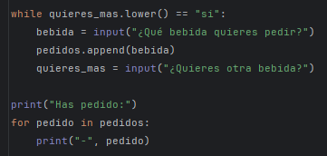
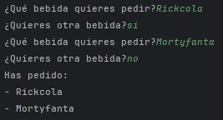
Unidad 1. Introducción a la Programación de Inteligencia Artificial
Introducción a Python
Loopsloopsloopsloops
El loop while:
17

Slide 18
Unidad 1. Introducción a la Programación de Inteligencia Artificial
Introducción a Python
Loopsloopsloopsloops
El loop while:
Instrucciones especiales:
Si el código llega a una instrucción break, se produce la salida del bucle.
La instrucción continue interrumpe la iteración actual, llevando al programa a la parte superior del bucle.
La instrucción pass no altera el programa: ocupa un lugar donde se espera una declaración, pero no se desea realizar una acción.
18

Slide 19
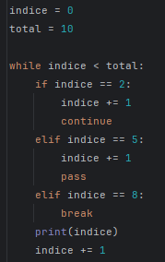
Unidad 1. Introducción a la Programación de Inteligencia Artificial
Introducción a Python
Loopsloopsloopsloops
El loop while:
Instrucciones especiales: break, continue, pass.
19

Slide 20
Unidad 1. Introducción a la Programación de Inteligencia Artificial
Introducción a Python
Loopsloopsloopsloops
¡Examen de mentira!
Eres el encargado de desarrollar un simulador interactivo para PortAventura. El programa guiará al usuario a través de las atracciones disponibles en el parque. El usuario podrá decidir si subir a la atracción, pasar o irse del parque.
Declara la siguiente lista de atracciones de PortAventura:
Inicializa variables para el bucle: un índice y el valor máximo de iteraciones, que coincide con la longitud de la lista (len()).
Tras mostrar un mensaje de bienvenida y la lista de atracciones, crea un bucle while que continuará ejecutándose mientras el índice sea menor que el total de atracciones.
Al comenzar cada iteración del bucle imprime en pantalla la atracción actual y pregunta al usuario si desea subir (input()). Convierte la respuesta a un booleano (True/False, mediante un ternario.
Si la respuesta es afirmativa, imprime un mensaje deseando que disfrute de la atracción.
Si es negativa, incrementa el índice en 1 y utiliza continue para saltar al siguiente ciclo.
¡OJO! Continua en la siguiente diapositiva
20

Slide 21
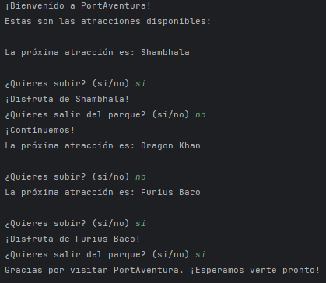
Unidad 1. Introducción a la Programación de Inteligencia Artificial
Introducción a Python
Loopsloopsloopsloops
¡Examen de mentira!
A continuación, pregunta al usuario si desea salir del parque y convierte la respuesta a bool.
Si la respuesta es afirmativa, imprime un mensaje de bienvenida y utiliza un brak para terminar el programa.
Si la respuesta es negativa, imprime un mensaje indicando que continuarán con la siguiente atracción.
Incrementa el índice.
Muestra un mensaje de despedida.
Ejemplo de salida en consola →
21

Slide 22
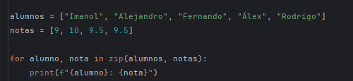

Unidad 1. Introducción a la Programación de Inteligencia Artificial
Introducción a Python
Loopsloopsloopsloops
Función zip() → Cremallera
La función zip() crea un iterador formado por los elementos agrupados del mismo índice provenientes de dos o más iterables. La función se detiene cuando se agota el iterable con menor cantidad de elementos:
22

Slide 23


Unidad 1. Introducción a la Programación de Inteligencia Artificial
Introducción a Python
MAX y min
La función min() retorna el item con el valor más bajo dentro de un iterable, mientras que max() devuelve el más alto. También puede ordenar alfabéticamente.
En un diccionario, si quisiéramos obtener la llave para el valor más alto/bajo, podemos transformar este en una lista de tuplas temporalmente:
23

Slide 24
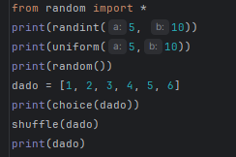
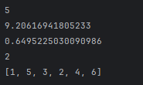
Unidad 1. Introducción a la Programación de Inteligencia Artificial
Introducción a Python
Random → “Aleatorio”
Python nos facilita un módulo (conjunto de funciones) que nos permite generar selecciones pseudo-aleatorias entre valores o secuencias.
En primer lugar, tendremos que importar el módulo:
from random import *
→ “del módulo random, importa todo”
24

Slide 25
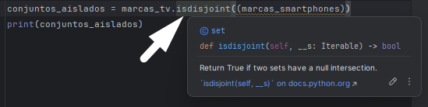
Unidad 1. Introducción a la Programación de Inteligencia Artificial
Introducción a Python
Documentación
La documentación es nuestra biblioteca de consulta en Python a la hora de descubrir nuevos métodos que no sabemos utilizar.
En PyCharm, si mantenemos el cursor encima del nombre del método en cuestión, se desplegará una ventana flotante con información sobre este método: tipo de instrucción, tipo del return, argumentos de entrada, descripción…
25

Slide 26
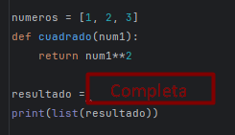
Unidad 1. Introducción a la Programación de Inteligencia Artificial
Introducción a Python
Documentación:
¡Examen de mentira!
Haciendo uso de la ayuda de PyCharm, realiza las siguientes tareas:
lstrip()/rstrip(): utiliza estos métodos para eliminar los caracteres “,:%_#” del string: “,:_#,,,,,,:::____##PIA,,,,,,::#”.
insert(): utiliza este método para introducir el elemento “naranja” en la cuarta posición dentro de “frutas = [“mango”, “pera”, “melón”, “kiwi”]”.
map: completa el siguiente script para que se impriman los cuadrados de los números de la lista haciendo uso del método map().
26

Slide 27
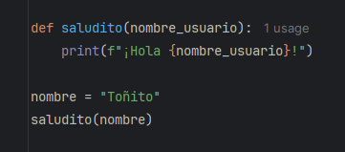

Unidad 1. Introducción a la Programación de Inteligencia Artificial
Introducción a Python
¡OJO! Declara la función antes de llamarla
¡Qué empiece la función!
Una función es un bloque de código que solamente se ejecuta cuando es llamada → Estamos enseñando a la “máquina” a hacer algo, pero no por eso lo hace, para que lo haga “llamamos” a la
función después de “declararla”.
Indica que se trata de una función
Nombre
Argumentos de entrada
def mi_funcion(arg1, arg2, …):
____Bloque I
mi_funcion(par1, par2, …)
Tabulación
Parámetros de entrada
Llamada
27

Slide 28

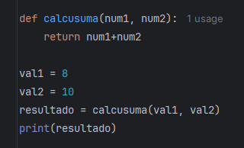
Unidad 1. Introducción a la Programación de Inteligencia Artificial
Introducción a Python
¡OJO! “return” finalizará la función, pero también el bucle o condicional en el que se encuentre.
“deVolveré” → Return
Es posible que creemos una función de la cual esperamos que devuelva un valor, y que pueda ser almacenado en una variable. Para conseguir esto utilizamos la declaración return.
Indica que se trata de una función
Nombre
Argumentos de entrada
def mi_funcion(arg1, arg2, …):
____Bloque I
____return salida
resultado = mi_funcion(par1, par2, …)
Tabulación
variable devuelta
Return
28
Parámetros de entrada
Llamada

Slide 29
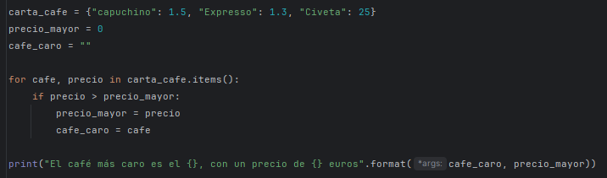
Unidad 1. Introducción a la Programación de Inteligencia Artificial
Introducción a Python
Funciones Dinámicas
Son aquellas que tienen anidadas control de flujo o incluso otras funciones.
Por ejemplo:
Tenemos una carta de cafés en una estructura de datos de tipo diccionario, y queremos obtener cuál es el producto más caro:
Podemos recorrer cada elemento con un bucle for y mediante un condicional conseguir nuestro propósito, pero… ¿qué ocurre si necesito obtener también la infusión más cara? ¿repito el mismo bloque de código?
29

Slide 30
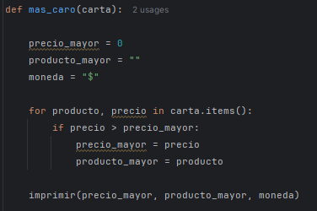
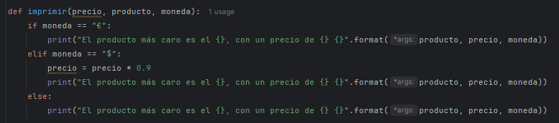
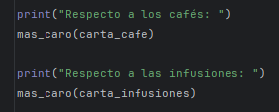
Unidad 1. Introducción a la Programación de Inteligencia Artificial
Introducción a Python
Funciones Dinámicas
Para evitar esto, crearé una función que tenga anidada el bucle y condicional anterior, pero que trabaje de manera general, independientemente del producto:
En este caso, incluso puedo utilizar una nueva función para imprimir el tipo de moneda:
¡No olvidemos llamar a la función!
30

Slide 31
Unidad 1. Introducción a la Programación de Inteligencia Artificial
Introducción a Python
¡Qué empiece la función!
¡Examen de mentira!
Escribe un programa con dos funciones: una para el cálculo de % de estudiantes aprobados y otra para el cálculo de estudiantes suspensos.
Muestra un saludo y a continuación pídele al usuario si quiere calcular el % de aprobados o suspensos (1 o 2/”aprobados” o “suspensos”/ etc).
Pídele al usuario el número de estudiantes totales y el número de estudiantes aprobados.
Define la función “calculo_aprobados” con dos argumentos de entrada, los estudiantes totales y los aprobados. Esta función calcula y devuelve el porcentaje de la forma (aprobados/totales)*100.
Define la función “calculo_suspensos” con los mismos argumentos de entrada. Esta función calcula el porcentaje como “100 - %aprobados”. Para obtener el % de aprobados, llamará a la función “calculo_aprobados”.
Crea un condicional que, en función de la elección del usuario, muestre un porcentaje u otro en un print con una frase indicando el resultado.
31

Slide 32
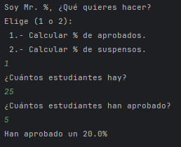
Unidad 1. Introducción a la Programación de Inteligencia Artificial
Introducción a Python
¡Qué empiece la función!
¡Examen de mentira!
Escribe un programa con dos funciones: una para el cálculo de % de estudiantes aprobados y otra para el cálculo de estudiantes suspensos.
32

Slide 33
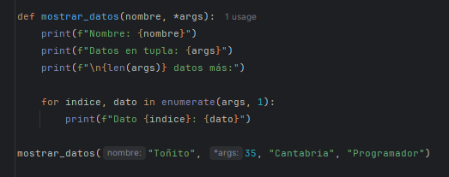
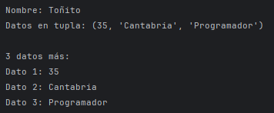
Unidad 1. Introducción a la Programación de Inteligencia Artificial
Introducción a Python
¡No sé cuántos argumentos de entrada tengo! ¡Aaa*args!
Puede darse el caso de que no sepamos cuantos argumentos de entrada vamos a tener, para ello podemos declarar un argumento de entrada *args (aunque realmente la clave es el *), que nos devolverá una tupla:
33

Slide 34
Unidad 1. Introducción a la Programación de Inteligencia Artificial
Introducción a Python
Actividad 04.
Se entregará un proyecto o fichero .py con el script descrito en el documento de la Actividad 04 de Moodle.
34

Slide 35
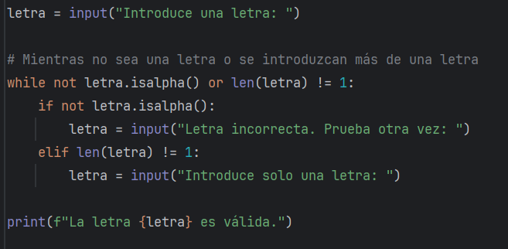
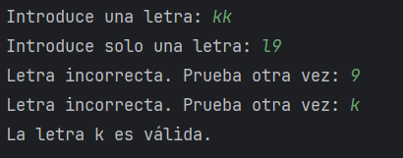
Unidad 1. Introducción a la Programación de Inteligencia Artificial
Introducción a Python
Método .isalpha():
Devuelve un True si el string contiene únicamente letras del abecedario (cualquier idioma).
35

Slide 36
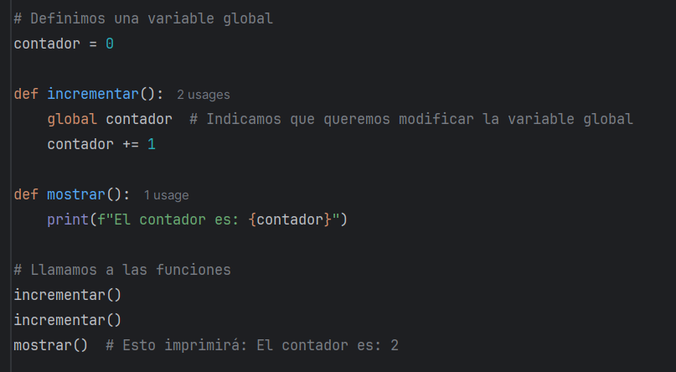

Unidad 1. Introducción a la Programación de Inteligencia Artificial
Introducción a Python
Variables globales:
Son aquellas que se definen fuera de cualquier función y están disponibles para ser utilizadas en todo el script.
Si intentamos modificar una variable global sin utilizar la palabra clave, Python asumirá que estás creando una nueva.
36

Slide 37



Unidad 1. Introducción a la Programación de Inteligencia Artificial
Introducción a Python
¡OJO! Después de cada lectura, el puntero de lectura se mueve hasta el final.
Manipulación de Archivos:
La manipulación de archivos desde Python se engloba bajo las funciones de E/S (entrada/salida, o I/O en inglés). Comenzaremos con las funciones básicas:
open(archivo, modo): abre un archivo, y devuelve un objeto de tipo archivo sobre el que se pueden aplicar métodos (por defecto modo lectura ‘r’).
seek(int): mueve el puntero de lectura a una posición. tell() sirve para obtener esta posición.
37

Slide 38


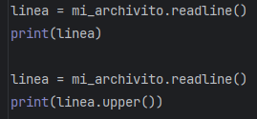

Unidad 1. Introducción a la Programación de Inteligencia Artificial
Introducción a Python
Manipulación de Archivos:
La manipulación de archivos desde Python se engloba bajo las funciones de E/S (entrada/salida, o I/O en inglés). Comenzaremos con las funciones básicas:
read(bytes): devuelve un número especificado de bytes del archivo. Por defecto devolverá el archivo completo (equivalente a escribir -1).
readline(bytes): devuelve una línea del archivo, limitada por el argumento de entrada en bytes.
38

Slide 39


Unidad 1. Introducción a la Programación de Inteligencia Artificial
Introducción a Python
Manipulación de Archivos:
La manipulación de archivos desde Python se engloba bajo las funciones de E/S (entrada/salida, o I/O en inglés). Comenzaremos con las funciones básicas:
readLines(bytes): devuelve todas las líneas del fichero en una lista.
close(): finalmente, es muy importante cerrar el fichero de lectura.
39

Slide 40
Unidad 1. Introducción a la Programación de Inteligencia Artificial
Introducción a Python
Manipulación de Archivos:
Hasta ahora, los cambios que hemos hecho han sido sobre el programa, pero los ficheros se han mantenido tal cual. Eso es porque lo hemos abierto en modo de lectura ‘r’, que es el que tiene por defecto.
Modo de lectura ‘r’ → read: permite leer, pero no escribir y devuelve un error si el archivo no existe.
Modo de añadido ‘a’ → append: abre el archivo para añadir líneas a continuación de la última que ya existe. Crea un archivo si éste no existía.
Modo de escritura ‘w’ → write: abre o crea un archivo si no existía y cualquier contenido previo se sobrescribirá. writelines() escribe en forma de lista.
Modo de creación ‘x’ → createx?: crea un archivo y arroja un error si ya existía.
40

Slide 41
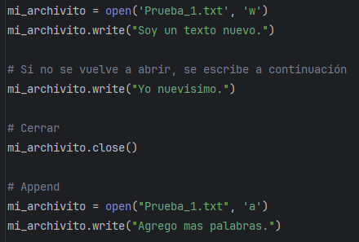

Unidad 1. Introducción a la Programación de Inteligencia Artificial
Introducción a Python
Manipulación de Archivos:
Si abrimos en modo lectura ‘w’, con fichero.write(string) podemos pasar como argumento de entrada un string que sustituirá al contenido que tenía el fichero.
Si no se cierra el fichero, nuevos .write añadirán información, pero no la sustituirán, al igual que haría el modo append ‘a’.
41

Slide 42



Unidad 1. Introducción a la Programación de Inteligencia Artificial
Introducción a Python
Directorios:
Trabajar sobre archivos que se encuentran en directorios diferentes al de nuestro código requiere de soporte del módulo OS, que contiene una serie de funciones para interactuar con el S.O.
os.getcwd(): obtenemos la ruta actual.
os.chdir(“nueva ruta”): cambiamos la ruta actual, si la ruta no existe la, crea.
42

Slide 43
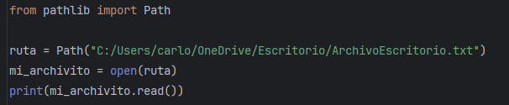
Unidad 1. Introducción a la Programación de Inteligencia Artificial
Introducción a Python
Directorios:
El módulo pathlib, permite crear objetos Path, generando rutas que pueden ser interpretadas por diferentes S.O.
ruta = Path(“Ruta”): devuelve la ruta que el sistema puede comprender y en caso de ser un fichero abriría este y lo cerraría automáticamente tras su uso.
Carpeta en el fichero raíz del script
43

Slide 44
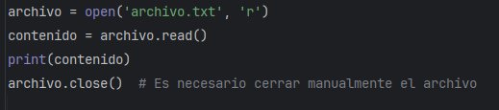

Unidad 1. Introducción a la Programación de Inteligencia Artificial
Introducción a Python
With:
Cuando se abre un archivo utilizando “with”, Python gestiona el contexto y se asegura de que el recurso se cierre correctamente después de terminar el bloque, incluso si se produce un error.
Con With
Sin With
44

Slide 45
Unidad 1. Introducción a la Programación de Inteligencia Artificial
Introducción a Python
¡Qué empiece la función!
¡Examen de mentira!
Sigamos los pasos para realizar un gestor de dinosaurios.
1. Crea la carpeta dinosaurios, con dos subcarpetas: Carnívoros y Vegetarianos.
- Dentro de cada subcarpeta, crea los archivos carnivoros.txt y vegetarianos.txt.
2. Funciones principales:
Leer dinosaurios: Muestra todos los dinosaurios de la categoría seleccionada.
Añadir dinosaurio: Agrega un nuevo dinosaurio al archivo correspondiente.
Eliminar dinosaurio: Borra un dinosaurio del archivo si existe.
45

Slide 46
Unidad 1. Introducción a la Programación de Inteligencia Artificial
Introducción a Python
¡Qué empiece la función!
¡Examen de mentira!
3. Interacción con el menú:
El menú permite seleccionar:
Leer dinosaurios.
Añadir dinosaurio.
Eliminar dinosaurio.
Salir del programa.
4. Ejecuta el programa:
Utiliza el menú para gestionar las listas de dinosaurios de cada categoría.
46

Slide 47
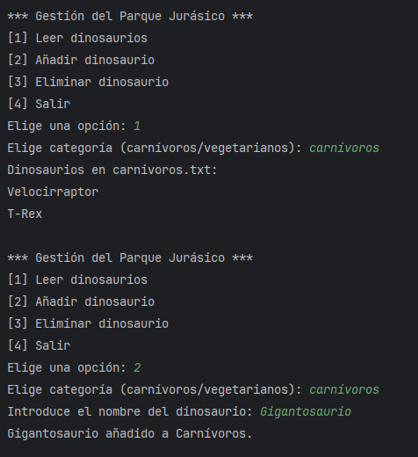
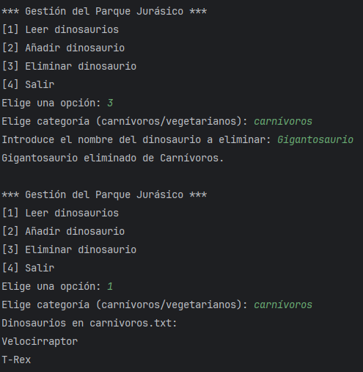
Unidad 1. Introducción a la Programación de Inteligencia Artificial
Introducción a Python
¡Qué empiece la función!
¡Examen de mentira!
Resultados:
47

Slide 48
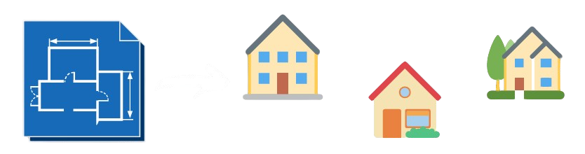
Unidad 1. Introducción a la Programación de Inteligencia Artificial
Introducción a Python
¿Ya hemos terminado con la introducción? POOs va a ser que no.
Python es un lenguaje de Programación Orientada a Objetos (POO). Como tal, utiliza y manipula objetos a través de sus métodos y propiedades.
Las clases van a ser las herramientas que nos permitan crear objetos, que “empaquetan” datos y funcionalidades juntos → Podemos entender las clases como las “plantillas” a partir de los cuales podemos crear objetos individuales.
48

Slide 49
Unidad 1. Introducción a la Programación de Inteligencia Artificial
Introducción a Python
¿Ya hemos terminado con la introducción? POOs va a ser que no.
¿Por qué POO?
Aunque ya existen las funciones, que permiten ejecutar un bloque de código, llamando a la función con unos argumentos de entrada, y devolviendo unos de salida, en general, no se conservan los datos intermedios.
Las clases y los objetos permiten almacenar los valores de las variables y parámetros de cada uno, así como asignar métodos propios.
Solo hay un constructor, y no varios como en java.
49

Slide 50

Unidad 1. Introducción a la Programación de Inteligencia Artificial
Introducción a Python
¿Ya hemos terminado con la introducción? POOs va a ser que no.
Definir la Clase y Atributos:
De clase: son atributos compartidos por todas las instancias (objetos) de la clase.
De instancia: son distintos en cada instancia (objeto).
__init__ es un método para asignar los atributos de instancia.
50

Slide 51



Unidad 1. Introducción a la Programación de Inteligencia Artificial
Introducción a Python
¿Ya hemos terminado con la introducción? POOs va a ser que no.
Métodos de instancia:
Objeto:
zebra = equino(nombre = “Zebra”,
patas = 4, cuerno = False, rayas = True)
¿Y qué hace el objeto?
zebra.trotar
unicornio = equino(nombre = “Unicornio”,
patas = 4, cuerno = True, rayas = False)
¿Y qué hace el objeto?
unicornio.comer(manzana)
class equino:
Atributos:
Nombre
Patas
Cuerno
Rayas
Acciones:
Trotar
Comer(hierba, manzana)
51

Slide 52
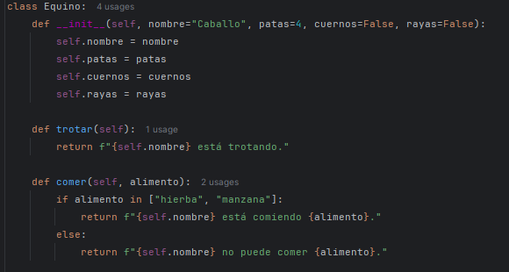


Unidad 1. Introducción a la Programación de Inteligencia Artificial
Introducción a Python
¿Ya hemos terminado con la introducción? POOs va a ser que no.
Cada vez que invoquemos un atributo del objeto incluiremos self. , que se refiere a la instancia en cuestión.
52

Slide 53
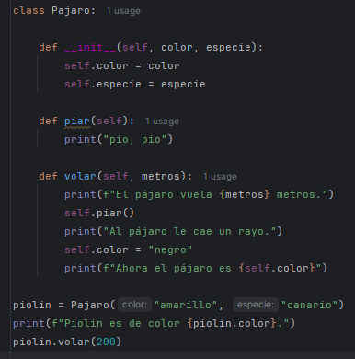
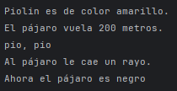
Unidad 1. Introducción a la Programación de Inteligencia Artificial
Introducción a Python
¿Ya hemos terminado con la introducción? POOs va a ser que no.
Métodos de instancia:
Desde un método de instancia, se puede acceder a métodos y propiedades del objeto.
53

Slide 54
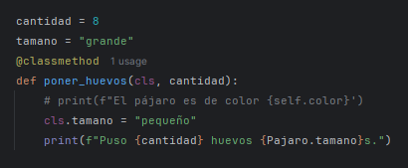
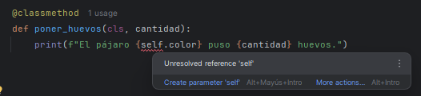

Unidad 1. Introducción a la Programación de Inteligencia Artificial
Introducción a Python
¿Ya hemos terminado con la introducción? POOs va a ser que no.
Métodos de clase y estáticos.
De clase @classmethod: accede a métodos y atributos de la clase, pero no de la instancia. No requiere instancia.
Estáticos @staticmethod: no puede acceder a métodos ni atributos de clase o instancia. No requiere instancia.
54

Slide 55
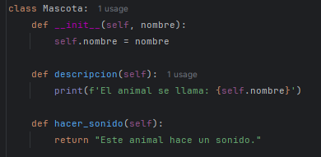
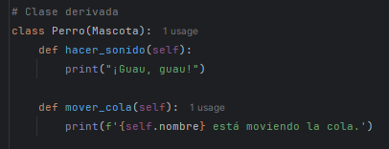


Unidad 1. Introducción a la Programación de Inteligencia Artificial
Introducción a Python
¿Ya hemos terminado con la introducción? POOs va a ser que no.
Propiedades:
Herencia: proceso mediante el cual una clase puede tomar métodos y atributos de una clase superior, evitando repetición de código cuando varias clases tienen atributos o métodos en común.
En este ejemplo, hemos sustituido un método
55

Slide 56
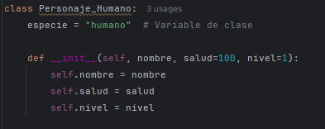
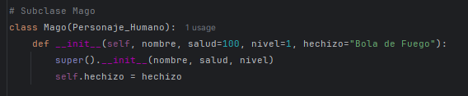
Unidad 1. Introducción a la Programación de Inteligencia Artificial
Introducción a Python
¿Ya hemos terminado con la introducción? POOs va a ser que no.
Propiedades:
Herencia: para modificar atributos, tenemos que volver a definir el método __init__ y utilizar super(), que llama al constructor
de la clase base.
56

Slide 57
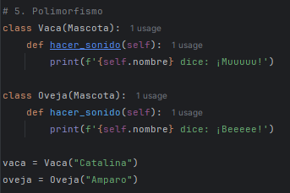
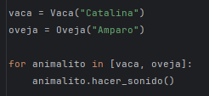

Unidad 1. Introducción a la Programación de Inteligencia Artificial
Introducción a Python
¿Ya hemos terminado con la introducción? POOs va a ser que no.
Propiedades:
Polimorfismo: es el pilar de POO mediante el cual un mismo método puede comportarse de diferentes maneras según el objeto sobre el que está actuando.
57

Slide 58
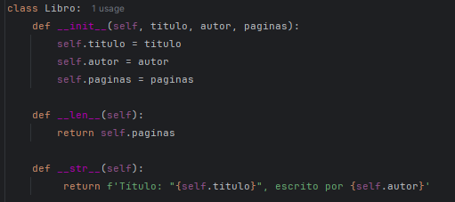
Unidad 1. Introducción a la Programación de Inteligencia Artificial
Introducción a Python
¿Ya hemos terminado con la introducción? POOs va a ser que no.
Propiedades:
Métodos especiales: podemos encontrarlos con el nombre de métodos mágicos o de doble guion bajo. Permite sobreescribir (@override en java) métodos incorporados de Python.
58

Slide 59
Unidad 1. Introducción a la Programación de Inteligencia Artificial
Introducción a Python
Examen de mentira
Escribe un script de Python que permita al usuario crear un personaje: Mago, Guerrero o Arquero.
Se creará una clase Personaje_Humano, con los atributos: nombre, salud y nivel, y el método de instancia atacar, que mostrará un mensaje.
Se creará una variable en dicha clase “especie” con valor “humano”.
Se creará en dicha clase un método @classmethod que muestra por pantalla la especie del Personaje_Humano.
Crea subclases heredando la clase Personaje_Humano para:
Mago: añade el atributo “hechizo” y dale un valor. Modifica su método de ataque para indicar con qué está atacando. “Nombre ataca con Hechizo”.
Arquero: añade el atributo “precision” y un método que le de un valor aleatorio entre 0 y 1. Si es <0.25, mostrará por consola que el ataque ha fallado.
Guerrero: añade el atributo “defensa”, que sumará 50 puntos a su salud.
59

Slide 60

Unidad 1. Introducción a la Programación de Inteligencia Artificial
Introducción a Python
Examen de mentira
Craa un método que pida al usuario el tipo de personaje que quiera crear y su nombre. Utiliza un condicional para ayudarte.
A continuación, el personaje atacará.
Se mostrará por consola la especie del personaje (Humano).
60

Slide 61
Unidad 1. Introducción a la Programación de Inteligencia Artificial
Introducción a Python
Manejo de Excepciones Básico.
El manejo de errores permite que los programas respondan a fallos inesperados sin interrumpirse abruptamente. En el caso de Python, utilizaremos los bloques:
try: define el bloque de código que podría lanzar un error.
except: captura y maneja el error especificado.
else: se ejecuta si no hubo errores en el try.
finally: se ejecuta siempre, ocurra o no un error.
raise: lanza un error personalizado → Requiere una clase especial.
61

Slide 62
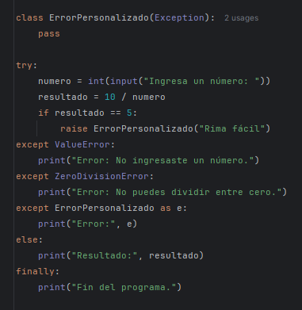




Unidad 1. Introducción a la Programación de Inteligencia Artificial
Introducción a Python
Manejo de Excepciones Básico.
62

Slide 63
Unidad 1. Introducción a la Programación de Inteligencia Artificial
Introducción a Python
Manejo de Excepciones Básico.
Excepción | Definición Breve | Ejemplo Corto
ValueError | Tipo correcto, valor inapropiado | int("texto")
TypeError | Operación entre tipos incompatibles | "texto" + 5
IndexError | Índice fuera del rango en listas o tuplas | [1, 2, 3][5]
KeyError | Clave inexistente en un diccionario | {"clave": "valor"}["otra_clave"]
AttributeError | Atributo o método inexistente en un objeto | "texto".append("a")
ZeroDivisionError | Intento de dividir por cero | 10 / 0
FileNotFoundError | Archivo no encontrado en la ruta especificada | open("archivo.txt", "r")
ImportError | Módulo o paquete inexistente o inaccesible | import modulo_que_no_existe
StopIteration | Iteración finalizada sin más elementos | next(iter([1])) después de agotar elementos
RuntimeError | Error en tiempo de ejecución sin causa específica clara | Recursión infinita con def f(): f(); f()
63

Slide 64
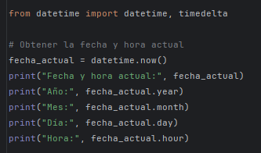
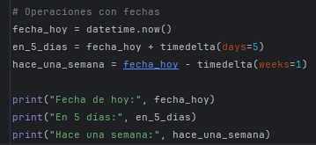


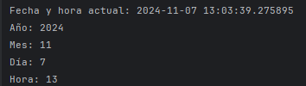
Unidad 1. Introducción a la Programación de Inteligencia Artificial
Introducción a Python
Ya era hora: datetime
El módulo datetime permite trabajar con fechas y tiempos de manera precisa:
datetime.datetime.now(): obtiene la fecha y hora actual
datetime.timedelta: realiza operaciones con fechas y tiempos, como sumar o restar.
strftime y strptime formatea las fechas.
64

Slide 65


Unidad 1. Introducción a la Programación de Inteligencia Artificial
Introducción a Python
Tiempo al tiempo: time
Continuando con el manejo de los tiempos, podemos utilizar el módulo time para medir el tiempo en segundos con time.time() o con mayor precisión con time.perf_counter(), y, del mismo modo, realizar pausas con time.sleep(X):
65

Slide 66
Unidad 1. Introducción a la Programación de Inteligencia Artificial
Introducción a Python
Examen de mentira
Eres un programador encargado de crear un simulador de viajes en el tiempo para una agencia de viajes. Este simulador permitirá a los usuarios viajar a una fecha del pasado o del futuro con los siguientes requisitos:
Se pedirá al usuario la cantidad de años a viajar. Valores positivos para el futuro y negativos para el pasado → Si el ingreso no es un número, se mostrará un mensaje de error y el programa finalizará.
Si el usuario intenta viajar 0 años, saltará un error personalizado indicando que esa cantidad no es válida.
Si la cantidad es válida, se mostrará la fecha actual como punto de partida, se calculará a la fecha que viajará utilizando el módulo datetime.
Para dar realismo, añadiremos una pausa de 2 segundos antes de mostrar la fecha de destino y, a continuación, mostraremos un mensaje indicando que el viaje ha sido completado, mostrando esta fecha.
Siempre se mostrará un mensaje al final que indique “Programa finalizado”, incluso si han ocurrido excepciones.
66

Slide 67



Unidad 1. Introducción a la Programación de Inteligencia Artificial
Introducción a Python
Examen de mentira
Ejemplo de resultados:
67

Slide 68
Unidad 1. Introducción a la Programación de Inteligencia Artificial
Introducción a Python
Cosas pendientes:
Formato Unix (segundos desde el 1 de enero de 1970 a las 00:00:00 UTC)
Obtener el tiempo en formato Unix → time.time()
Convertir una fecha a formato Unix → fecha.timestamp()
Convertir formato Unix a fecha → datetime.fromtimestamp(unix)
Strftime %
Especificadores Comunes en strftime
%Y: Año con cuatro dígitos (por ejemplo, 2023).
%y: Año con dos dígitos (por ejemplo, 23).
%m: Mes en número (01 a 12).
%B: Nombre completo del mes (por ejemplo, November).
%b: Abreviatura del mes (por ejemplo, Nov).
%d: Día del mes con dos dígitos (01 a 31).
%A: Nombre completo del día de la semana (por ejemplo, Tuesday).
%a: Abreviatura del día de la semana (por ejemplo, Tue).
Especificadores de Hora
%H: Hora en formato de 24 horas (00 a 23).
%I: Hora en formato de 12 horas (01 a 12).
%p: AM o PM.
%M: Minutos (00 a 59).
%S: Segundos (00 a 59).
68

